Slide 1

Dariusz Wrzesień

Slide 2
1995

Slide 3
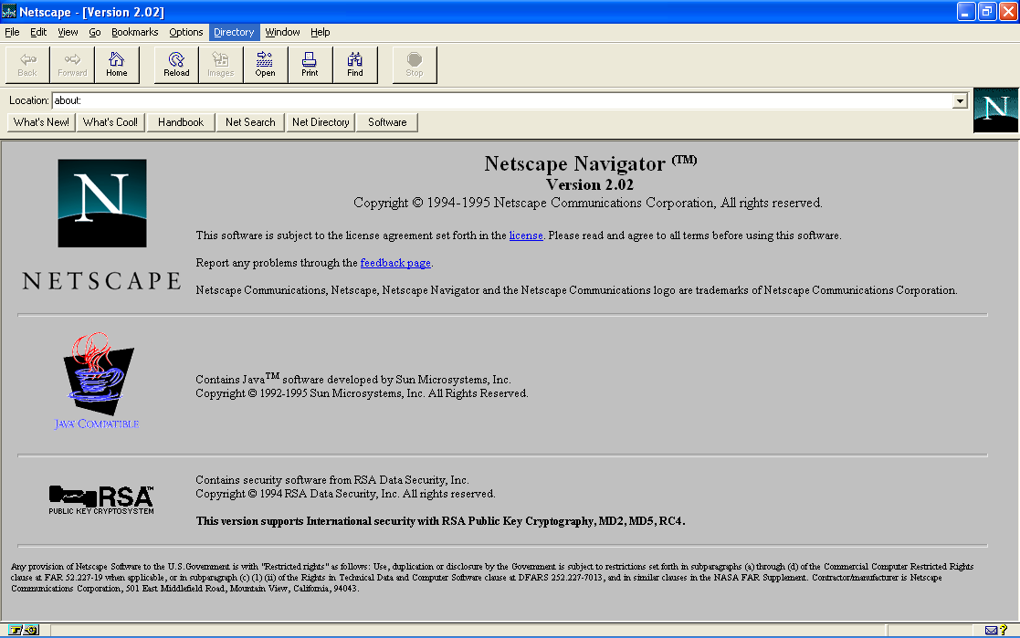
Netscape Navigator wersja 2.0.
źródło: Wikipedia

Slide 4
źródło: https://giphy.com
Animowane GIFy

Slide 5

JavaScript
źródło: Wikipedia

Slide 6
2008

Slide 7


Google Chrome oraz silnik JavaScript V8
źródło: Wikipedia

Slide 8
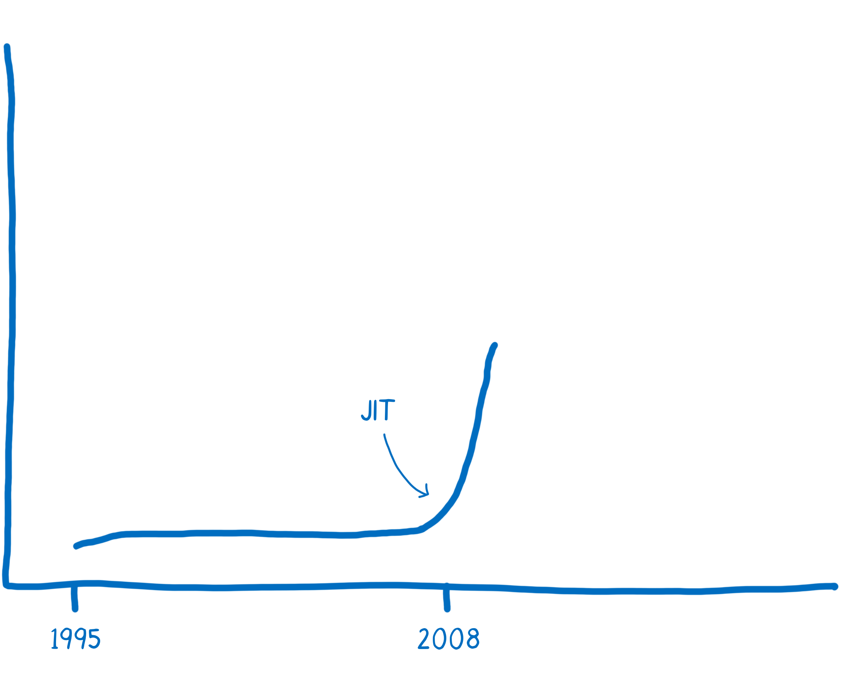
źródło:
https://hacks.mozilla.org/2017/02/a-cartoon-intro-to-webassembly/

Slide 9
Native Client NaCl
Portable Native Client (pNaCl)

Slide 10
asm.js

Slide 11
Przebieg kompilacji z C/C++ do asm.js
C/C++
LLVM
Emscripten
JavaScript
www
przeglądarka
internetowa

Slide 12

WebAssembly jest nowym rodzajem języka, który może być uruchomiony w nowoczesnych wersjach przeglądarek. Jest językiem niskopoziomowym, który działa z szybkością zbliżoną do rozwiązań natywnych i pozwala na kompilacje kodu napisanego w takich językach jak C/C++ do kodu docelowego, który może być użyty w web.
źródło: https://developer.mozilla.org

Slide 13
Czym WebAssembly nie jest?

Slide 14

źródło: https://github.com/carlosbaraza/web-assembly-logo

Slide 15
Zastosowanie
gry,
multimedia (rozpoznawanie obrazów, edycja video, aplikacje typu CAD),
możliwość wykorzystania istniejących rozwiązań napisanych w C/C++ (OpenCV, Box2D, DICOM),
64-bitowe obliczenia matematyczne (SHA512, Fractal Calculations).

Slide 16
DEMO

Slide 17
int fib( int n ) {
if ( n == 1 ) return 1;
if ( n == 2 ) return 1;
return fib( n-1 ) + fib( n-2 );
}
n = 1 | n = 2 | n = 3 | n = 4 | n = 5 | n = 6 | n = 7 | n = 8 | n = 9 | n = 10
1 | 1 | 2 | 3 | 5 | 8 | 13 | 21 | 34 | 55

Slide 18
emcc fib.c -O1 -o fib.wasm -s WASM=1 -s SIDE_MODULE=1

Slide 19
Przebieg kompilacji z C/C++ do wasm
C/C++
Emscripten
Moduł WASM
JavaScript
HTML
www
przeglądarka
internetowa

Slide 20
fetch( "fib.wasm" )
.then( response => response.arrayBuffer( ))
.then( bytes => WebAssembly.instantiate( bytes ))
.then( results => {
console.log( results.instance.exports.fib(10));
});

Slide 21
https://webassembly.studio

Slide 22
Webpack 4
_entry.js
import(“./mathf.js”).then(
math_f => console.log( math_f.fibon( 10 ) )
);
mathf.js
import { fib } from “./fib.wasm”;
export function fibon( x ) {
return fib( x );
}

Slide 23
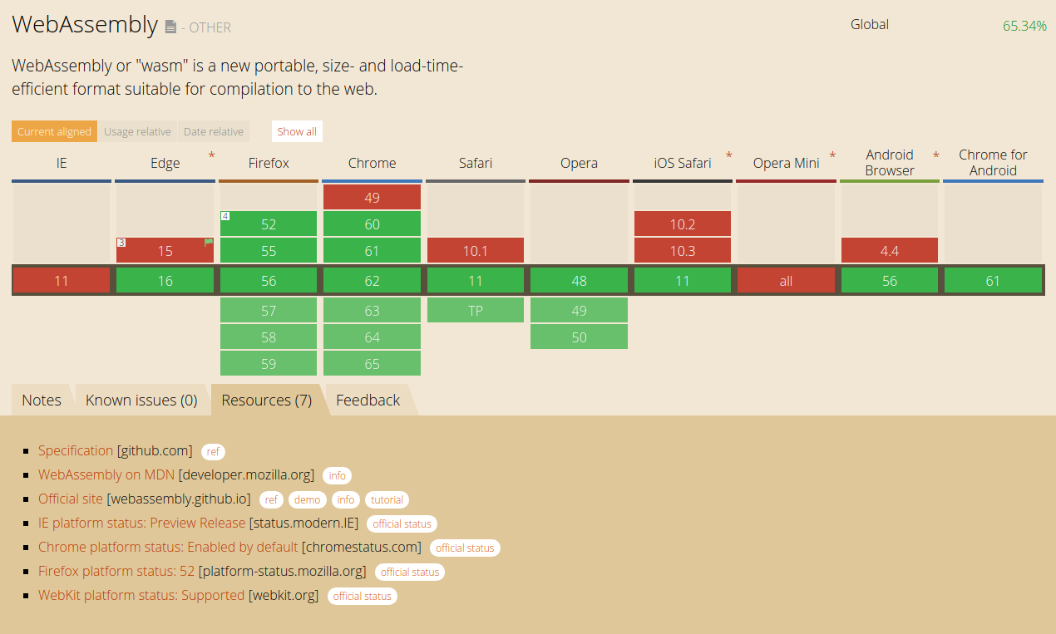
źródło: https://caniuse.com/#feat=wasm

Slide 24
Awesome Wasm: https://github.com/mbasso/awesome-wasm
Oficjalna strona WebAssembly:
http://webassembly.org/

Slide 25

O programowaniu bez kaca
devenv.pl

